Slide 2
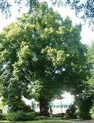
Липа.
Древесина. Белого цвета с легким розоватым или краснова­тым оттенком. Порода безъядровая из группы рассеяннопоро-вых пород. Годичные слои различаются на всех срезах довольно слабо. Сосуды мелкие, незаметные. Сердцевинные лучи узкие, но различаются невооруженным глазом: на поперечном срезе они заметны как очень тонкие блестящие линии, а на ради­альном — как тусклые полоски и пятна, окрашенные несколько темнее окружающей древесины

Slide 3
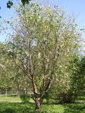
Черёмуха.
Черемуха - ядровая рассеяннопоровая порода с довольно широкой заболонью белого цвета, отграниченной от желтовато-бурого ядра. Годовые слои заметны. Сосуды мелкие, сердцевинные лучи узкие, незаметные.
Главные физико-механические свойства при 13, 5% влажности таковы: объемный вес 0, 52 г/см³, предел прочности при сжатии вдоль волокон 330 кг/см², статическом изгибе 540 кг/см², торцевая твердость 250 кг/см², боковая 165 кг/см². По физико-механическим свойствам близка к осине: объемный вес и твердость почти одинаковы, прочность при сжатии ниже на 12%, статическом изгибе - на 20%.

Slide 4
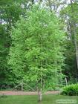
безъядровая порода. Годичные слои заметны плохо. Сердцевинные лучи видны лишь на строго радиальных разрезах (расколах). Очень редко можно встретить древесину березы, у которой не наблюдается никаких дефектов отличается высокой прочностью, однородным строением и цветом, средней плотностью и твердостью. Древесина ее неустойчива против гниения
Берёза.

Slide 5
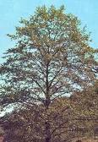
Ольха.
Её древесина лёгкая, мягкая и вязкая. Очень хорошо режется, при резьбе не колется, нехрупкая, не трескается при сушке. Кроме того она податливая для обработки во всех направлениях. Хотя древесина ольхи не отличается прочностью, она имеет довольно равномерное строение, облегчающее обработку, и красивый красноватый цвет.
Древесина ольхи долго сохраняется под водой и потому находить применение для мелких подводных сооружений. Ольховый уголь ценится для изготовления охотничьего пороха. На солнечном свету древесина ольхи теряет свой оранжевый оттенок за два-три месяца, её цвет становится похожим на цвет выдержанной древесины сосны.
Структура древесины тонкая, равномерная. В сушке ольха – одна из самых устойчивых к деформации пород

Slide 6
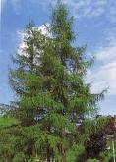
Лиственница.
Древесина имеет красновато-бурый цвет, мелкослойная, с резкой разницей между весенними и летними частями годичного кольца. Текстура однородная. Ядро имеет тёмную окраску, заболонь - светлую. Древесина сильно смолистая. Очень трудно обрабатывается. Лиственница обладает высокими физико-механическими свойствами, прочность и плотность лиственницы примерно на 30% выше, чем у сосны. Устойчива к воздействию высокой влажности окружающей среды и к гниению. Имеет небольшую сучковатость. Мало подвержена короблению. Требует умеренного режима сушки. При интенсивной быстрой сушке в древесине лиственницы появляются внутренние трещины

Slide 7
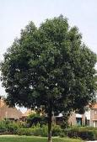
Ясень
Текстура ясеня очень красива; покраска же придает текстурному рисунку дополнительную контрастность и выразительность. В рисунке хорошо различаются годичные слои; на радиальном разрезе хорошо заметны короткие черточки сердцевидные лучи. Ясень также предпочтителен тем, что его древесина довольно прочная (тверже, чем у дуба, но при этом вязкая), весьма гибкая, мало трескается и коробится. Изделия из ясеня долговечны и стойки к загниванию.

Slide 8
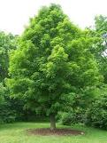
Клён
Имеет плотную серо-розового цвета древесину с нежным рисунком. Особенно красив радиальный распил. Клен легко полируется и принимает протравы, им можно имитировать большинство редких пород древесины с ровной структурой. Древесина клена имеет равноплотное строение и потому хорошо режется. Из клена изготовляют изделия с мелкой профилировкой, резьбой, инкрустацией...

Slide 9
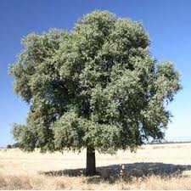
Дуб
Дуб прочен и красив, имеет ярко выраженную структуру дерева. По "светлоте" дуб занимает промежуточное положение. Дуб имеет высокий показатель жесткости. Древесина его при тангенциальном разрезе имеет хорошо видимые поры, а при радиальном - сердцевинные лучи, очень прочна, легко морится до черного цвета.. В комлевой части крупных деревьев встречается свилеватость. В сочетании с радиальным распилом текстура такой дубовой доски очень красива. В обработке долотом дуб хрупок, требует твердого и острого инструмента и большой осторожности при работе. Мелкие профили из дуба невыразительны. Торец дубовой доски темнее пласти, это необходимо учитывать при выборе типа соединения, выходящего на лицо

Slide 10
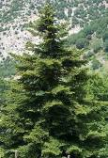
Пихта
Древесина пихты обычно мягкая, легкая (375 кг/м3). Пихта — безъядровая спелодревесная порода. Древесина пихты белая, со слабым желтоватым оттенком, очень похожа по внешнему виду на древесину ели, от которой она отличается отсутствием нормальных смоляных ходов. Они образуются в древесине пихты только в результате реакции дерева на раны. В её составе практически отсутствуют смолистые вещества. Годичные слои видны на всех разрезах. Поздняя древесина отличается от ранней более темным цветом. Крупные сучки расположены мутовками, между которыми встречаются мелкие одиночные сучки.

Slide 11
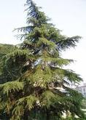
Кедр
легкая, мягкая древесина красивого золотистого цвета. По физико-механическим свойствам занимает промежуточное место между древесиной ели сибирской и пихты сибирской. Стойкая к гниению. Смоляные ходы крупные и довольно многочисленные. Легко режется во всех направлениях. Не растрескивается при высыхании. Имеет красивую текстуру

Slide 12
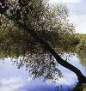
Тис
Тис имеет красно-бурую с темными и светлыми прожилками древесину. Заболонь у него светлая, почти белая. Древесина тиса прочная и твердая со значительным количеством сучков на стволе. Она почти не подвергается червоточине и мало чувствительна к атмосферным переменам. Строгается и полируется хорошо; отлично красится, особенно в черный цвет. В столярном деле древесина тиса находит разнообразное применение; это хороший материал для резьбы; шпон из тиса ценится в мозаичных работах

